Slide 1
Décisions douanières

Slide 2
Définition
Par « décision douanière », il y a lieu d’entendre toute décision de l’Administration des douanes et accises:
Qui se rapporte à la législation douanière &
Qui a des effets juridiques* pour une ou plusieurs personnes.
*Effets juridiques: la création, la modification ou l’extinction d'un droit ou d'une obligation

Slide 3
Aperçu des décisions douanières
Le tableau ci-après reprend les différents types de décisions arrêtées à la suite d’une demande.
N.B.: Il convient de souligner que ce tableau ne constitue pas une liste exhaustive des décisions ‎douanières arrêtées à la suite d’une demande mais vise à recenser les décisions les plus ‎fréquemment arrêtées.

Slide 4
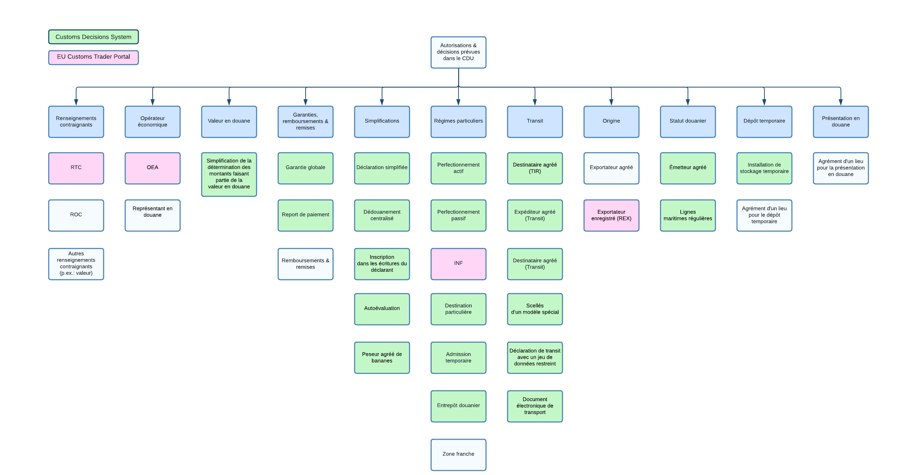

Slide 5
Généralités
La mise en œuvre:
du CDU (R952/2013)
du RD (R2446/2015)
du RE (R2447/2015)
a introduit:
une harmonisation plus poussée des décisions douanières
des règles générales & communes relatives au processus de demande, de prise de décision ainsi qu’à la gestion des décisions.

Slide 6
Moyens d'échange et de stockage d'informations
Premièrement:
Le CDU prévoit que tout échange d'informations (sauf cas d’exception) entre les opérateurs économiques et les autorités douanières, ainsi que le stockage de ces informations soient effectués en utilisant un procédé informatique de traitement des données.

Slide 7
Exigences communes en matière de données
Deuxièmement:
Le CDU prévoit des exigences communes (applicable dans l’ensemble de l’UE) en matière de données afin d’harmoniser l'échange et le stockage des informations requises pour la gestion des demandes et décisions douanières.
Ces exigences communes en matière de données sont définies à l’Annexe A du RD et les formats et codes y relatifs figurent à l‘Annexe A du RE.

Slide 8
Systèmes informatiques
Troisièmement:
Sous l’objectif de:
l’harmonisation des procédures (demande, prise et gestion de décision)
l’intégration des exigences communes
la Commission Européenne a développé, en collaboration avec les Etats membres, un certain nombre de systèmes informatiques, dont:
Le système de décisions douanières (CDS)
Le portail des douanes de l'UE (EUCTP)

Slide 9
Le système de décisions douanières
Sous l’objectif de la digitalisation et de l’harmonisation des procédures, la Commission Européenne a ‎développé le système de décisions douanières (CDS), lequel permet la gestion de 22 types de ‎décisions douanières différentes.

Slide 10
Le système de décisions douanières
Avantages:
Procédures uniformisées (demande et prise de décision)
Facilitation de communication entre les différents acteurs
(Commission européenne, États membres & opérateurs ‎économiques)
Gestion uniforme de tout événement ultérieur, susceptible d’avoir une incidence sur la demande ou la décision initiale
(p.ex.: amendement, révocation, annulation, suspension)

Slide 11
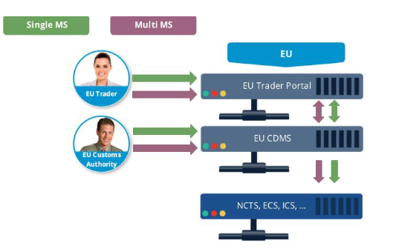

Slide 12
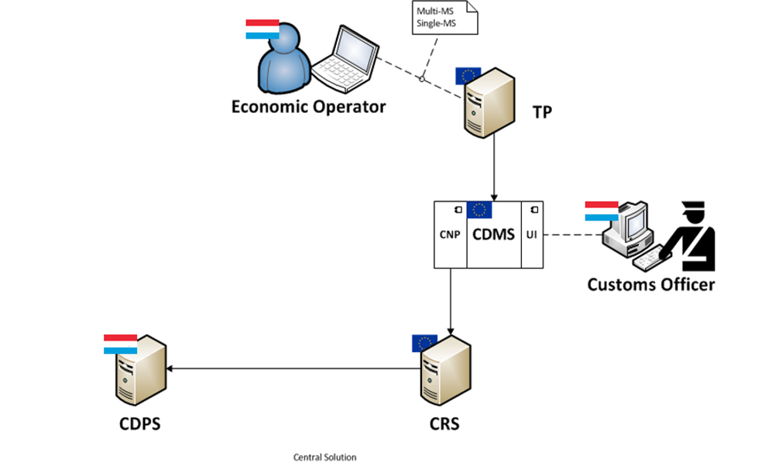
Architecture
1
2
3

Slide 13
Architecture
Le CDS comporte:
Le portail destiné aux opérateurs économiques permettant à l’OE:
d’accéder au système de « décisions douanières »
de ‎soumettre une demande
de gérer l’autorisation y relative (p.ex.: amendement, révocation, etc.)
Le système central de gestion des décisions douanières permettant à la douane:
de traiter la demande reçue par l’OE
(p.ex.: acceptation, rejet, demande d’informations supplémentaires‎)
de consulter les autres Etats membres
de prendre une décision
de gérer l’autorisation y relative
1
2

Slide 14
3
Les services d’informations sur les clients permettant:
Le stockage central des autorisations
& ainsi que les décisions ‎relatives auxdites autorisations‎
(p.ex.: amendement, révocation, annulation et suspension)
La consultation, ‎la reproduction et la validation ‎de ces autorisations par d’autres systèmes électroniques
(p.ex. : ‎les systèmes de dédouanement des États membres).‎

Slide 15
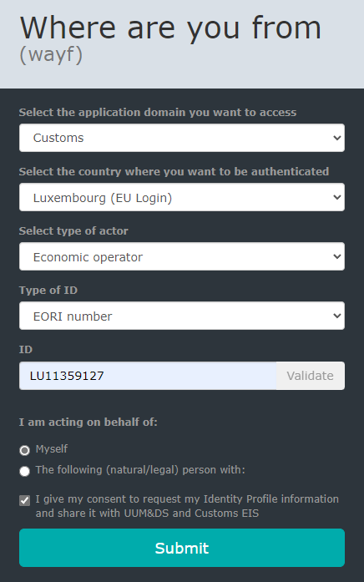
Se connecter
L’accès au système de décisions douanières (CDS) se fait par le biais de l’adresse web suivante: https://customs.ec.europa.eu/tpui-cdms-web/‎
Sur la page « WAYF » il faudra renseigner les informations suivantes (1) :
Domain: Customs
Country: Luxembourg (EU Login)
Type of actor: Economic Operator
Type of ID: EORI
ID: Votre numéro EORI valide
I am acting on behalf of: Myself
Ensuite il faudra lancer la demande d’authentification en sélectionnant « Submit »
(1) Les informations à introduire dépendent du niveau d’enregistrement dans UUM&DS

Slide 16
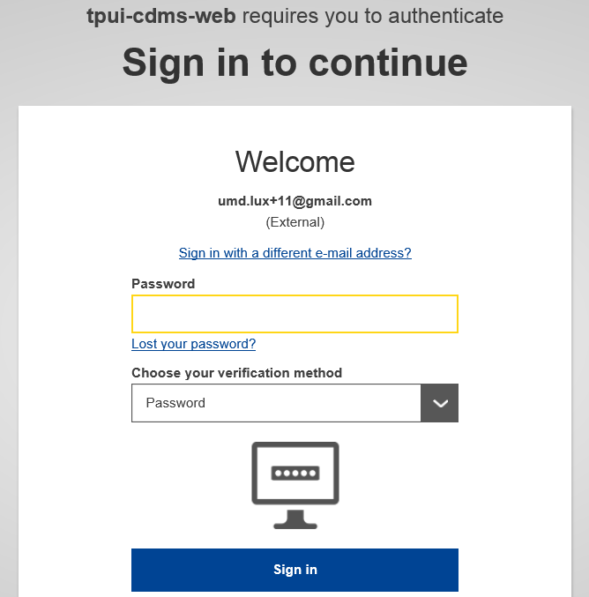
Sur la page suivante il faudra:
Introduire l’adresse E-Mail telle qu’enregistrée dans UUM&DS
Introduire le mot de passe choisi
Continuer par « Sign in »
Ensuite l’OE sera redirigé vers CDS

Slide 17
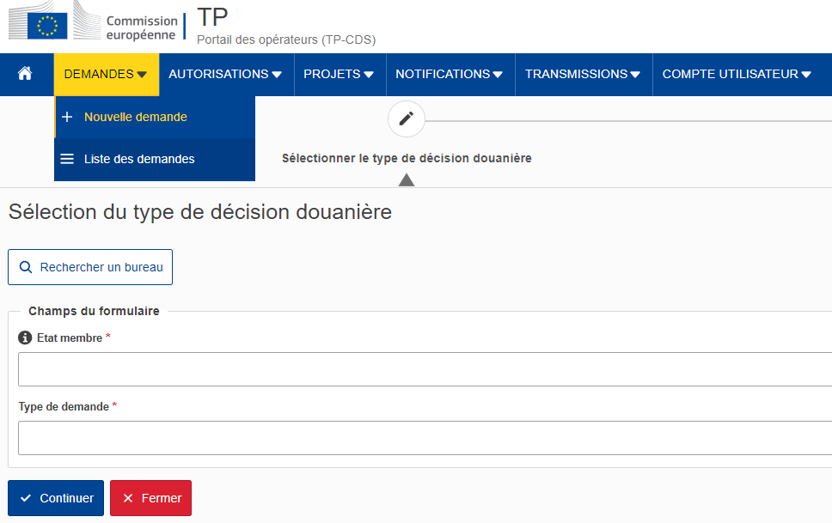
Soumettre une demande
Sous l’onglet « Nouvelle demande », l’OE pourra choisir le type de décision douanière pour laquelle il veut formuler sa demande.

Slide 18
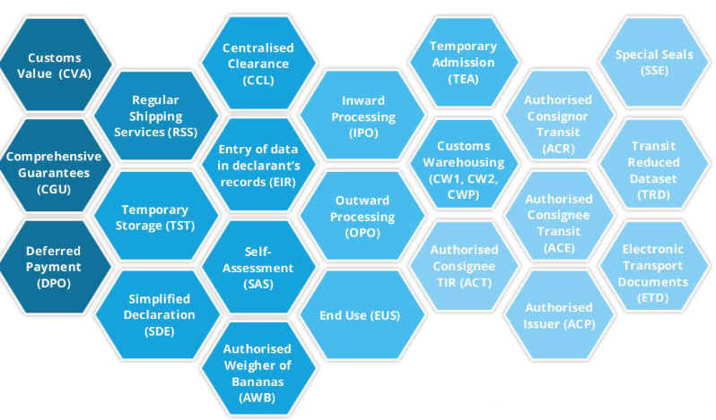
Les différents types de demandes gérés dans CDS

Slide 19
Après avoir renseigné:
L’ Etat membre: LU
Le type de décision douanière
L’ Autorité douanière de décision: LU700000
l’OE sera redirigé vers la page « Contenu de la demande » où il devra saisir tous les détails concernant sa demande.
NB: Si des informations manquent la demande ne sera pas acceptée par le système!
Les donnés à renseigner dans la demande sont reprises à l’Annexe A du Règlement délégué (UE) 2015/2446
[Annexe A: tableau des exigences communes en matière de données]

Slide 20
European Union Customs Data Model
Des explications détaillées sur les données à fournir lors de la formulation d’une demande d’autorisation peuvent également être consultées sur la page de l’EUCDM [European Union Customs Data Model]: https://eucdm.softdev.eu.com/

Slide 21
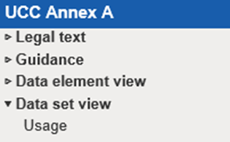
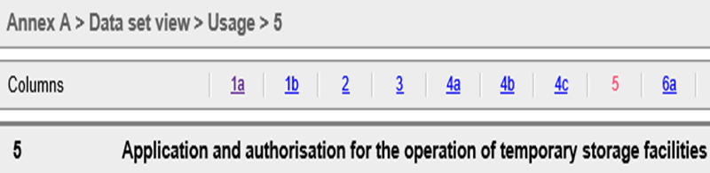

European Union Customs Data Model
Example:
Demande relative à l’exploitation d’une installation de stockage temporaire [TST]
Afin de trouver les informations nécessaires pour remplir la demande, il suffit de sélectionner sous “UCC Annex A”: Data set view > Usage > Column 5
Une liste ‎de toutes les données requises en relation avec une demande TST sera alors affichée.

Slide 22
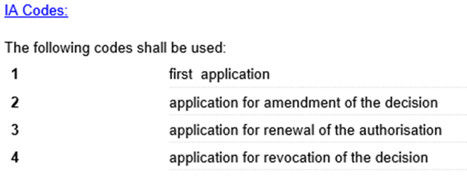
European Union Customs Data Model
Afin de recevoir des informations supplémentaires [p.ex.: sur la codification, la structure ou le format] de chaque élément à saisir, il suffit de sélectionner le numéro d’ordre y relatif dans la liste.
Exemple: Dans la demande TST, il est obligatoire de renseigner un code pour « type de demande »
Afin de trouver le bon code, il suffit de sélectionner le numéro d’ordre 1/3 et la liste des codes disponibles sera affichée:

Slide 23
Début des opérations
A partir du 2 octobre 2017, toutes les demandes tombant sous le champ d’application du CDS ‎sont introduites par le biais du nouveau système et par conséquent aucune ‎demande sur papier n’est acceptée après cette date (Art. 6(1) du CDU) .
En outre, il est à noter, qu’à partir du 2 ‎octobre 2017, l’ADA n’émet plus de version papier des autorisations accordées dans le cadre du ‎CDS‎; la publication d’une autorisation dans CDS faisant foi !

Slide 24
Le portail des douanes de l’UE
Depuis le 1er octobre 2019, le portail des douanes de l'UE est le point d'accès unique pour interagir avec les systèmes douaniers de l'UE connectés au portail.
NB: L'objectif de ce portail étant d'harmoniser les accès aux différents systèmes douaniers de l'UE, il est prévu que dans un avenir proche, tous les autres systèmes douaniers de l'UE soient connectés à ce portail.

Slide 25
Objectif:
Le portail des douanes de l’UE fournit un point d’accès unique aux systèmes en ligne suivants:
Opérateur économique agréé (OEA)
Renseignement tarifaire contraignant (RTC)
Exportateur enregistré (REX)
INF
PoUS
→ Demande introduite via le portail des douanes de l’UE
https://customs.ec.europa.eu/gtp/

Slide 26
Exceptions:
Représentant en douane
Renseignement d’origine contraignant (ROC)‎
Remboursements et remises
Zone franche
Exportateur agréé en matière d’origine

Slide 27
Se connecter
L’accès au portail des douanes de l'UE se fait par le biais de l’adresse web suivante: https://customs.ec.europa.eu/gtp/
Sur la page « WAYF » il faudra renseigner les informations suivantes (1) :
Domain: Customs
Country: Luxembourg
Type of actor: Economic Operator
Type of ID: EORI
ID: Votre numéro EORI valide
I am acting on behalf of: Myself
Ensuite il faudra lancer la demande d’authentification en sélectionnant « Submit »
(1) Les informations à introduire dépendent du niveau d’enregistrement dans UUM&DS

Slide 28
Sur la page suivante il faudra:
Introduire l’adresse E-Mail telle qu’enregistrée dans UUM&DS
Introduire le mot de passe choisi
Continuer par « Sign in »
Ensuite l’OE sera redirigé vers EUCTP

Slide 29
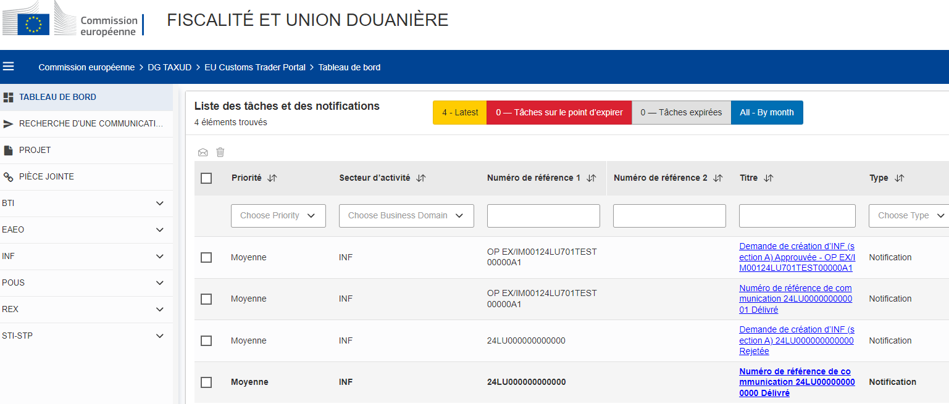
Soumettre une demande

Slide 30
Autorité compétente
L'autorité douanière compétente est celle du lieu où le demandeur tient sa comptabilité principale à des fins douanières (ou le lieu où celle-ci est disponible), et où est exercée une partie au moins des activités devant être couvertes par la décision.
N.B.: Lorsqu’il n’est pas possible de déterminer l’autorité douanière compétente, conformément à l’article 22, paragraphe 1, troisième alinéa, du code, l’autorité douanière compétente est celle du lieu où le demandeur conserve ou permet de consulter ses écritures et documents nécessaires à l’autorité douanière pour se prononcer (comptabilité principale à des fins douanières).

Slide 31
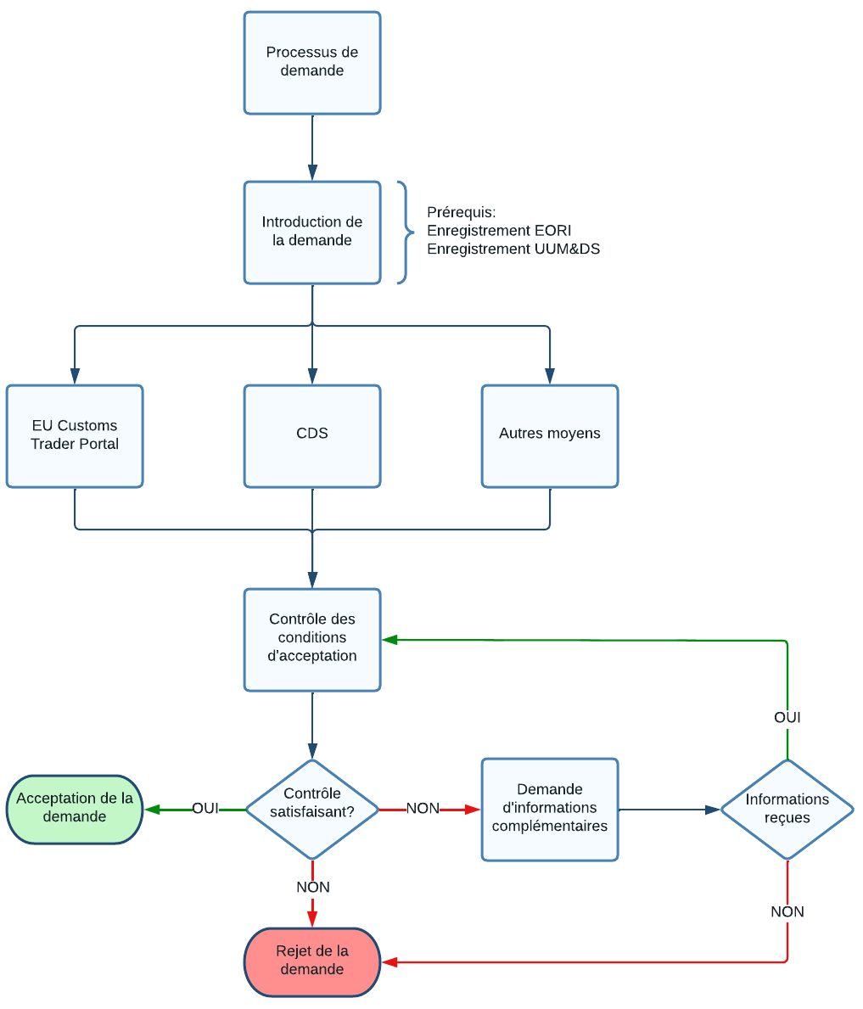
La Demande

Slide 32
Acceptation d’une demande
L’acceptation d’une demande a lieu à un stade préliminaire du processus de prise de décision, au cours duquel les autorités douanières vérifient que toutes les informations nécessaires pour arrêter la décision sont présentes.
En d’autres termes, cela signifie que le processus de l’acceptation porte uniquement sur la recevabilité de la demande en elle-même, mais ne constitue pas un examen sur le bien-fondé du contenu de celle-ci.
Une fois acceptée par les autorités douanières, la demande est réputée:
Comprendre toutes les informations nécessaires
Remplir les conditions d’acceptation (voir ci-dessous)
Comporter les pièces justificatives requises

Slide 33
Conditions d’acceptation
Les autorités douanières vérifient, sans tarder et au plus tard dans les 30 jours qui suivent la réception de la demande de décision, si les conditions d'acceptation de ladite demande sont réunies.
Une demande de décision est acceptée, pour autant que les conditions suivantes soient remplies :
Le demandeur est enregistré conformément à l’art. 9 du CDU
Le demandeur est établi sur le territoire douanier de l’Union
La demande a été introduite auprès de l’autorité douanière compétente
La demande ne concerne pas une décision ayant le même objet qu’une décision précédente qui a été annulée ou révoquée

Slide 34
Conditions d’acceptation
Il existe également des conditions spécifiques pour l’acceptation d’une demande dans deux cas particuliers:
Demande de renseignement contraignant
→ Article 33(1), deuxième alinéa du CDU
Demande d’octroi du statut d’OEA
→ Article 26 du RD

Slide 35
Date d’acceptation
Date d’acceptation
=
Date à laquelle l’autorité douanière a reçu toutes les informations requises

Slide 36
Demande contient toutes les informations requises
Lorsque l’autorité douanière établit que la demande contient toutes les informations requises, alors:
Date d’acceptation = Date du dépôt de la demande
→ les autorités douanières notifient au demandeur l'acceptation de sa demande dans le délai de 30 jours.

Slide 37
Demande ne contient pas toutes les informations requises
Lorsque l’autorité douanière établit que la demande ne contient pas toutes les informations requises, alors:
Invitation envoyée au demandeur à fournir les informations manquantes
Délai ne dépassant pas 30 jours
Dans ce cas:
Date d’acceptation = Date à laquelle le dernier élément d’information a été fourni par le demandeur
NB: Lorsque le demandeur ne fournit pas les informations demandées endéans le délai, la demande n’est pas acceptée et le demandeur en est informé.

Slide 38
Enquête préalable
Après l’acceptation de la demande et avant de prendre une décision sur le contenu de celle-ci, l’autorité douanière compétente a l’obligation de contrôler si toutes les conditions supplémentaires, telles que prévues par la législation douanière, sont remplies. A cet effet une enquête préliminaire est lancée au cours de laquelle tous ces critères sont contrôlés.

Slide 39
Consultation entre les autorités douanières
Dans certains cas, où la demande impacte plusieurs EM, l’autorité douanière de décision consulte les autorités douanières des autres EM afin de :
vérifier si le demandeur respecte les conditions et satisfait aux critères dans l’EM consulté
pouvoir arrêter une décision favorable
→ La procédure de consultation peut également être appliquée aux fins de réexamen et de suivi d’une décision.

Slide 40
Délai
Délai général = 120 jours
L'autorité douanière compétente arrête la décision et la notifie au demandeur sans tarder, et au plus tard dans les 120 jours qui suivent la date d'acceptation de la demande (sauf dispositions contraires).
En ce qui concerne la date d’acceptation et ses effets juridiques, les autorités douanières doivent accorder une attention particulière aux demandes pour lesquelles le délai pour arrêter la décision est plus court que le délai général de 120 jours (voir slide suivant).

Slide 41
Exceptions
Type de demande/décision | CDU | Délai de décision
Peseur agréé de bananes | Article 155 | 30 jours Art. 156 DA
Perfectionnement actif | Article 211 (1a) | 30 jours Art. 171 DA
Perfectionnement passif | Article 211 (1a)
Destination particulière | Article 211 (1a)
Admission temporaire | Article 211 (1a)
Entrepôt douanier | Article 211 (1b) | 60 jours Art. 171 DA

Slide 42
Prolongation du délai de décision
Lorsque les autorités douanières ne sont pas en mesure de respecter le délai de prise de décision :
elles en informent le demandeur (avant l'expiration dudit délai)
elles indiquent les motifs justifiant le dépassement
elles communiquent le nouveau délai nécessaire pour statuer
→ Délai ≤ 30 jours
NB: Les autorités douanières peuvent également prolonger le délai de prise de décision sur demande de l’OE
→ Ceci afin de permettre au demandeur de procéder aux ajustements nécessaires pour garantir le respect des conditions et des critères applicables.

Slide 43
Prolongation - Cas de figure
Les cas de figure suivants peuvent se présenter :
Nécessité de demander des informations complémentaires au demandeur afin de pouvoir se prononcer
→ Prolongation = Délai maximal de 30 jours pour fournir ces informations
Un droit d’être entendu est accordé au demandeur
→ Prolongation = 30 jours
La consultation d’une autre autorité douanière s’impose
→ Prolongation = Durée identique à la période de consultation
Existence de sérieux indices permettant de suspecter une infraction à la législation douanière et enquêtes en cours
→ Prolongation = Durée nécessaire pour mener les enquêtes (≤ 9 mois)

Slide 44
Date de prise d’effet
En général, une décision douanière prend effet à la date à laquelle elle est reçue ou réputée reçue par le demandeur. Les décisions prises sont exécutoires par les autorités douanières à compter de cette date.

Slide 45
Exceptions
Les cas de figure suivants peuvent se présenter :
Décision ayant des conséquences favorables pour le demandeur
→ Prise d'effet = Date demandée par le demandeur si postérieure à la date à laquelle le demandeur reçoit la décision (effet rétroactif)
Décision dont l’unique objectif est de prolonger une décision antérieure
→ Prise d'effet = Jour suivant la date d’expiration de la période de validité de la décision antérieure
Décision dont les effets sont subordonnés à l’accomplissement de certaines formalités
→ Prise d'effet = Date de réception de la notification émanant de l'autorité douanière compétente indiquant que les formalités ont été accomplies d’une manière satisfaisante.

Slide 46
Validité
À moins que la législation douanière n'en dispose autrement, la validité de la décision n'est pas limitée dans le temps !
Sauf lorsque les effets d'une décision sont limités à un ou plusieurs États membres, les décisions relatives à l'application de la législation douanière sont valables sur tout le territoire douanier de l'Union !

Slide 47
Stockage des informations relatives aux décisions
L’autorité douanière compétente pour arrêter la décision conserve toutes les données et les informations sur lesquelles elle a fondé ladite décision pendant au moins 3 ans à compter de l’expiration de sa validité.

Slide 48
Obligations du titulaire de la décision
Le titulaire de la décision est tenu de :‎
satisfaire aux obligations qui en découlent
d’informer, sans tarder, les autorités douanières de tout changement, susceptible d'avoir une incidence sur son maintien ou son contenu‎

Slide 49
Réexamen d’une décision
Les autorités douanières vérifient périodiquement:
si les conditions et critères sur base desquels une décision a été prise sont toujours respectés par le titulaire
si le titulaire de la décision satisfait aux obligations découlant de la décision

Slide 51
Réexamen: Cas de figure
L’autorité douanière compétente pour arrêter la décision réexamine une décision dans les cas suivants:‎
Lorsque des modifications ayant une incidence sur la décision ont été apportées à la législation de l’Union applicable ‎
Lorsque cela s’avère nécessaire à la suite du suivi effectué
Lorsque cela se révèle nécessaire en raison des informations communiquées par le titulaire ou d'autres autorités
‎‎
‎→ L’autorité douanière compétente pour arrêter la décision transmet les résultats du réexamen au titulaire de la décision.‎

Slide 52
Suspension d’une décision
Dan certains cas, l’autorité douanière compétente pour arrêter la décision suspend la décision au lieu de l’annuler, de la révoquer ou de la modifier.
NB : Lorsque, à la suite de la suspension, l’autorité douanière compétente entend annuler, révoquer ou modifier ladite décision, la période de suspension est ‎prolongée, le cas échéant, jusqu’à ce que la décision relative à l’annulation, à la révocation ou à la modification prenne effet. ‎

Slide 54
Cas de figure 1
L’autorité douanière compétente pour arrêter la décision suspend la décision au lieu de l’annuler, de la révoquer ou de la modifier lorsque :‎
‎‎celle-ci ne dispose pas encore de tous les éléments nécessaires pour se prononcer sur l’annulation, la révocation ou la modification
→ initiée par l'autorité douanière de décision
Période de suspension = Période nécessaire pour déterminer si les conditions en vue d’une annulation, d’une révocation ou d’une ‎modification sont remplies (≤ 30 jours‎).

Slide 55
Cas de figure 2
L’autorité douanière compétente pour arrêter la décision suspend la décision au lieu de l’annuler, de la révoquer ou de la modifier lorsque :‎
celle-ci considère qu’il est approprié de laisser au titulaire de la décision suffisamment de temps pour prendre des mesures en vue de garantir le respect des ‎conditions ou des obligations
→ initiée par l'autorité douanière de décision
Le titulaire de la décision devra notifier à l’autorité douanière :‎
les mesures qu’il prendra pour garantir le respect des conditions ou des obligations
le délai qui lui est nécessaire pour prendre ces mesures
Période de suspension = Période notifiée par le titulaire de la décision

Slide 56
Cas de figure 3
L’autorité douanière compétente pour arrêter la décision suspend la décision au lieu de l’annuler, de la révoquer ou de la modifier lorsque :‎
Le titulaire de la décision se trouve dans l’incapacité de remplir les conditions fixées dans la décision ou de respecter les obligations imposées par ladite décision‎
→ initiée par le titulaire de la décision
Le titulaire de la décision devra notifier à l’autorité douanière :‎
les mesures qu’il prendra pour garantir le respect des conditions ou des obligations
le délai qui lui est nécessaire pour prendre ces mesures
Période de suspension = Période notifiée par le titulaire de la décision

Slide 57
Fin de la suspension
La suspension prend fin à l’expiration de la période de suspension sauf si, avant l’expiration de ladite période, l’une des situations suivantes se ‎présente :‎
Suspension levée parce qu'il n’existe pas de raisons pour annuler, révoquer ou modifier la décision
Suspension levée parce que le titulaire de la décision a pris ‎les mesures nécessaires en vue de garantir le respect des conditions et obligations lui incombant
Suspension levée parce la décision (suspendue) est annulée, révoquée ou modifiée
‎L’autorité douanière compétente pour arrêter la décision informe le titulaire de la fin de la suspension.‎

Slide 58
‎Annulation d’une décision
‎Les autorités douanières annulent une décision favorable si toutes les conditions suivantes sont réunies :‎
La décision a été arrêtée sur la base d'éléments inexacts ou incomplets ‎
Le titulaire de la décision connaissait le caractère ‎inexact ou incomplet des éléments
La décision aurait été différente si les éléments avaient été exacts et complets
‎L'annulation prend effet à compter de la date à laquelle la décision initiale a pris effet !‎
L’autorité douanière compétente pour arrêter la décision informe le titulaire de l'annulation de la décision.‎

Slide 60
‎‎Révocation et modification d’une décision
‎Une décision favorable est révoquée ou modifiée lorsque :‎
Une ou plusieurs des conditions fixées pour son adoption ne sont pas ou plus respectées
Le titulaire de la décision en fait la demande
L’autorité douanière compétente pour arrêter la décision informe le titulaire de la révocation ou de la modification.‎
NB: Une décision suspendue est révoquée par l’autorité douanière compétente lorsque le titulaire de la décision ne parvient pas à prendre, dans le délai ‎prescrit, les mesures nécessaires pour satisfaire aux conditions fixées par la décision ou pour se conformer aux obligations qui lui incombent en vertu de cette ‎décision.‎

Slide 62
Droit d’être entendu
‎Avant de prendre une décision susceptible d'avoir des conséquences défavorables pour le demandeur, les autorités douanières informent le demandeur des motifs sur lesquels elles comptent fonder leur décision, lequel a la possibilité d'exprimer son point de vue dans un délai déterminé à compter de la date à laquelle il reçoit ou à laquelle il est réputé avoir reçu cette communication desdits motifs. À la suite de l'expiration de ce délai, le demandeur est informé, dans la forme appropriée, de la décision.

Slide 63
‎Délai applicable au droit d’être entendu
La personne à qui la communication est faite dispose d’un délai de 30 jours calendrier à compter du troisième jour ouvrable qui suit la date d’envoi de la ‎communication pour exprimer son point de vue par écrit. Si cette personne ne fait pas connaître son point de vue dans ce délai, il est considéré qu’elle a ‎renoncé à la possibilité d’exprimer son point de vue.‎

Slide 64
‎‎Procédure générale applicable au droit d’être entendu
La communication visée à l’article 22(6) du code :‎‎
comprend la mention des documents et des informations sur lesquels les autorités comptent fonder leur décision
indique le délai dont dispose la personne concernée pour exprimer son point de vue
inclut la mention du droit de la personne concernée d’avoir accès aux documents et aux informations
NB: Dans le cas où la personne concernée donne son point de vue avant l’expiration du délai de 30 jours, les autorités douanières peuvent procéder à ‎l’adoption de la décision. Si aucune réponse n’est reçue endéans le délai de 30 jours, la décision est prise à l’expiration de ce délai. ‎

Slide 65
‎‎‎Exceptions
Le droit d’être entendu ne s'applique pas dans les cas suivants :‎
Décision en matière de renseignements tarifaires contraignants (RTC)
Bénéfice d'un contingent tarifaire refusé parce que le volume prévu du contingent tarifaire est atteint‎
Décision risquerait de mettre en péril la sécurité et la sûreté de l'Union et de ses résidents, pour la ‎santé des personnes, des animaux ou des végétaux, pour l'environnement ou les consommateurs l'exige
Décision visant à assurer la mise en œuvre d'une autre décision ayant donné lieu à un droit d'être entendu
Décision risquerait de porter préjudice à des enquêtes entamées pour lutter contre la fraude

Slide 66
‎‎‎Exceptions
Demande de décision ne remplit pas les conditions fixées à l’article 11 du RD (= conditions d'acceptation)
Notification « Do Not Load (DNL) » envoyée à la personne ayant déposé la DSE que les marchandises ne doivent pas être chargées sur le navire ou l'aéronef
Décision concerne la notification au demandeur d’une décision de la Commission dans le cadre d'un remboursement‎
Décision d'invalidation d'un numéro EORI‎
Une décision qui a des conséquences défavorables pour le demandeur expose les motifs et mentionne le droit de recours prévu à l'article 44 du CDU.‎

Slide 67
Droit de recours
‎Toute personne a le droit d’exercer un recours administratif contre:‎
Les décisions qui le concernent directement et ‎individuellement
L’absence de décision dans le délai déterminé à ‎cet effet par la législation (Article 22, paragraphe 3‎)‎
L’Administration des douanes et accises statue par décision motivée sur le recours administratif et notifie sa décision au requérant par lettre recommandée à ‎la poste.‎

Slide 68
‎‎‎Droit de recours
Le recours administratif :‎
doit être motivé
doit être introduit sous peine de déchéance, par lettre recommandée à la poste dans un délai de 3 mois à compter du troisième ‎jour ouvrable qui suit la date d’envoi de la décision contestée
doit être introduit auprès du directeur général de l’Administration des douanes et accises
est accusé réception au requérant en mentionnant la date de réception de son recours
NB : Si le requérant en a fait la demande dans sa requête en recours, il est entendu. A cet égard, il est invité à se présenter dans un délai de 30 jours.‎

Slide 69
Bases légales
CDU: Code des douanes de l’Union (règlement (UE) n° 952/2013 du Parlement européen et du Conseil du 09 octobre 2013) ;
RD: Règlement délégué au sujet des modalités de certaines dispositions du code des douanes de l’Union (règlement (UE) n° 2015/2446 de la Commission du 28 juillet 2015) ;
RE: Règlement d’exécution établissant les modalités d’application de certaines dispositions du code des douanes de l’Union (règlement (UE) n° 2015/2447 de la Commission du 24 novembre 2015).

Slide 70
TITRE I | Objet | CDU | RD | RE
Généralités | Décisions relatives à l’application de la législation douanière | 22-37 | 8-22 | 8-23

Slide 71

Questions?

